Slide 1
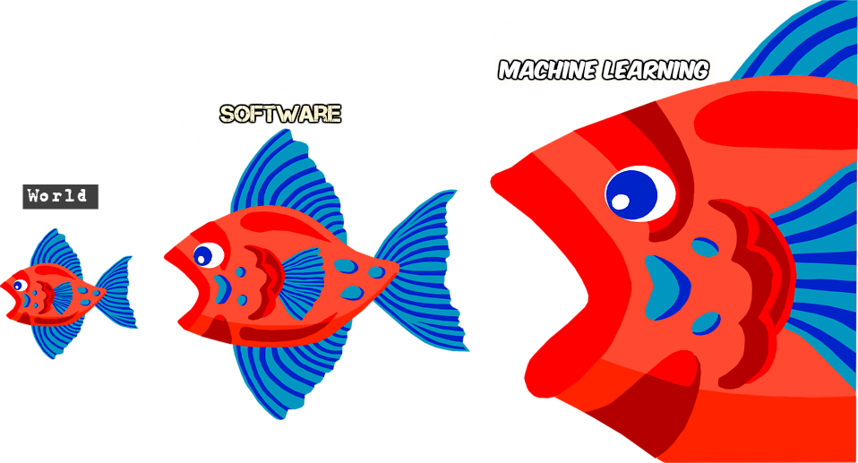
Глубокое обучение
Введение. Дратути

Slide 2

Немного о курсе
6-8 лекций
4-5 лабораторных работ
Вторники, пятницы, 18:40 — лекция с обзорами ноутбуков и проч.
по времени: не больше двух астрономических часов
Структура (примерно, ОЧЕНЬ примерно):
Введение. Элементы ТВ
Многослойные нейронные сети, функции активации, бэкпроп
Инструменты обучения НС: TF, Keras, Autograd, Over-Underfitting, Hyperparams initialization, Optimizers, etc
Архитектуры НС: сверточные НС (CNN)
Архитектуры НС: рекуррентные НС (RNN)
Глубокое обучение с подкреплением
Что-то еще..? Автокодировщики, GANы, нейробайесовские методы, сети с вниманием…?

Slide 3
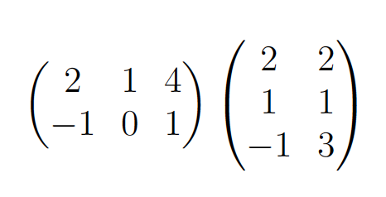
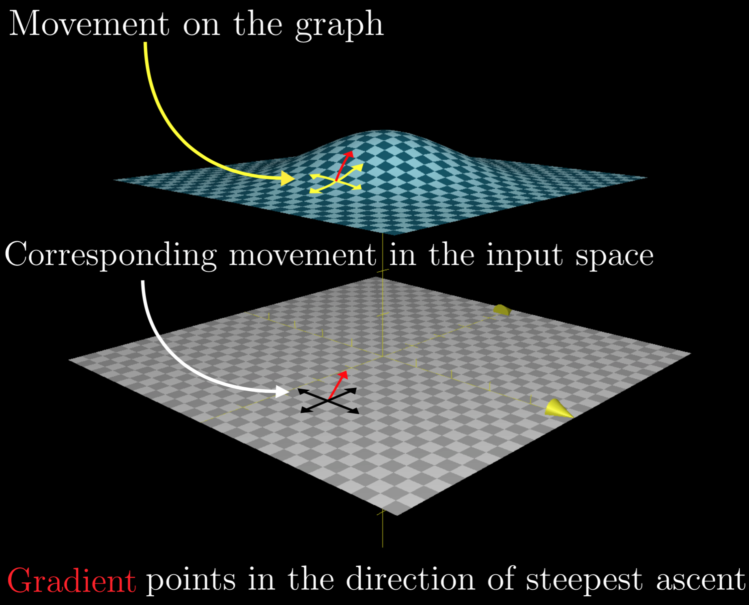
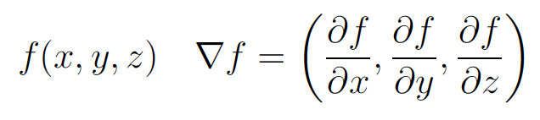
Пререквизиты
Неплохо бы знать что-то из линейной алгебры
Неплохо бы знать что-то из матанализа

Slide 4
Немного истории
Середина 2000-ых — начало революции в мире НС
2005-2006 — Джеффри Хинтон (университет Торонто), Йшуа Бенджи (университет Монреаля) — научились обучать глубокие НС
Факт: результаты группы Хинтона сильно улучшили успехи в распознавании речи
Идеи НС, однако, появились в 80-90-ых годах прошлого века

Slide 5
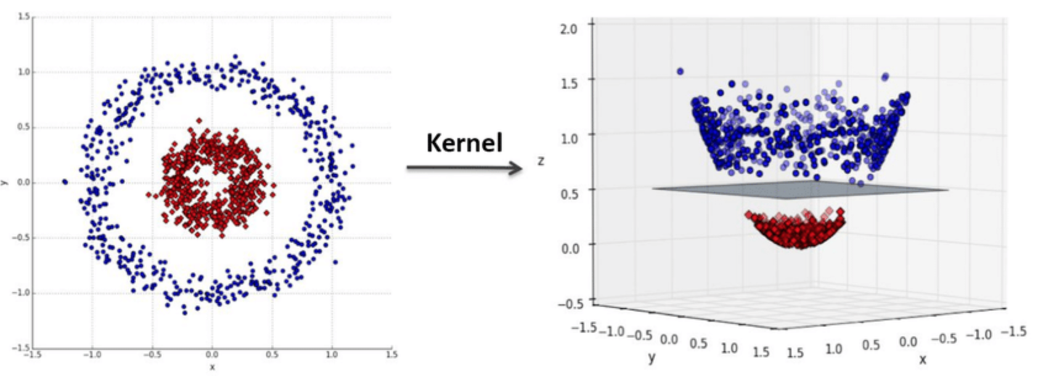
Немного истории
Джон Денкер, 1994 г.
«Нейронные сети — это второй лучший способ сделать практически что угодно»
Однако, проблемы с обучением
Популярность: kernel methods (e.g., kernel trick), Bayesian networks
Хинтон совершил прорыв: предобучение без учителя
сначала сеть обучается на большом наборе неразмеченных данных
потом сеть дообучается на более маленьком наборе размеченных данных

Slide 6
Немного истории
Например: хотим научить сеть распознавать лица
сначала заставим сеть смотреть на много разных лиц — таких фотографий море
потом дообучим сеть на небольшом количестве размеченных данных
Сейчас используется симбиоз многих идей, но об этом позже

Slide 7
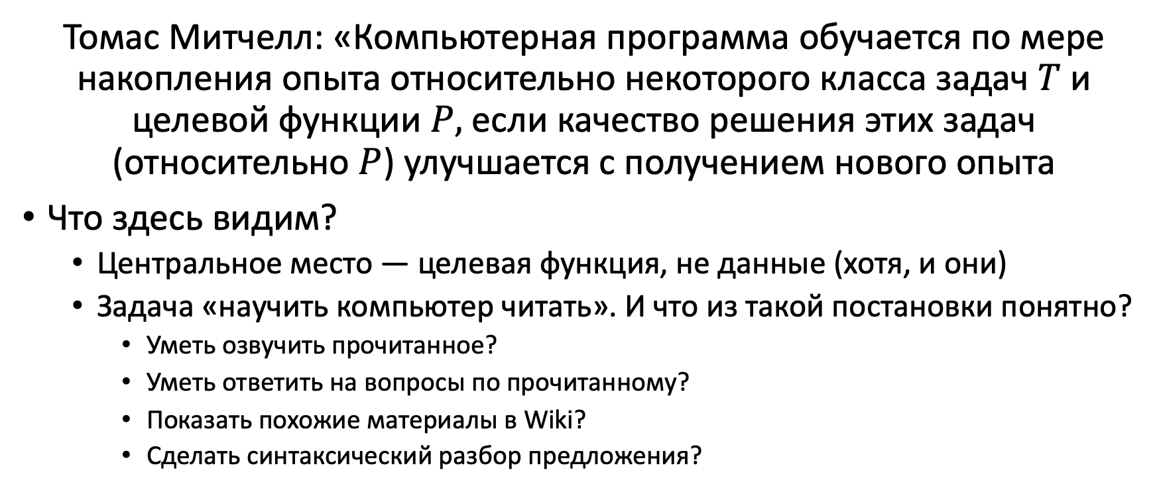
Немного о терминологии
Томас Митчелл: «Компьютерная программа обучается по мере накопления опыта относительно некоторого класса задач $T$ и целевой функции $P,$ если качество решения этих задач (относительно $P$) улучшается с получением нового опыта
Что здесь видим?
Центральное место — целевая функция, не данные (хотя, и они)
Задача «научить компьютер читать». И что из такой постановки понятно?
Уметь озвучить прочитанное?
Уметь ответить на вопросы по прочитанному?
Показать похожие материалы в Wiki?
Сделать синтаксический разбор предложения?

Slide 8
Пришел, увидел, победил
AI effect:
“Every time we figure out a piece of it, it stops being magical; we say, ‘Oh, that's just a computation’”, Rodney Brooks
“A problem that proponents of AI regularly face is this: When we know how a machine does something ‘intelligent’, it ceases to be regarded as intelligent. If I beat the world's chess champion, I'd be regarded as highly bright.”
AI is whatever hasn't been done yet
Типа: решили задачу — стало неинтересно, software

Slide 9
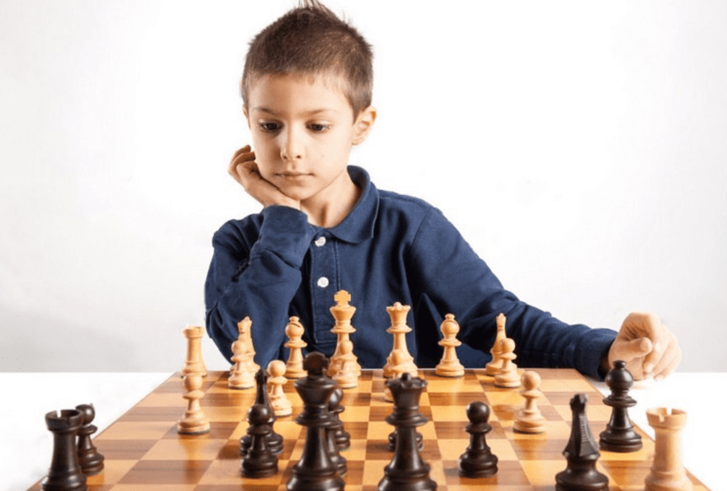
Шахматы
Какие-то заурядные задачи, касаемые шахмат, давно умеем решать: тупо счет

Slide 10

OCR (optical character recognition)
Задача: распознавание печатного слога.
Раньше считали, что это — задача AI.

Slide 11

Re-актуальность

Slide 12

Cat/dog model task

Slide 13
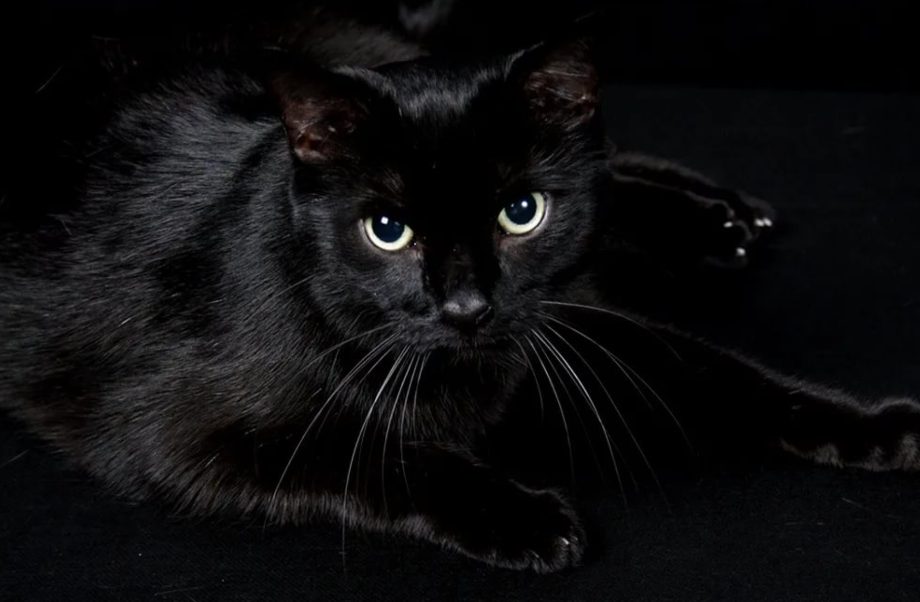
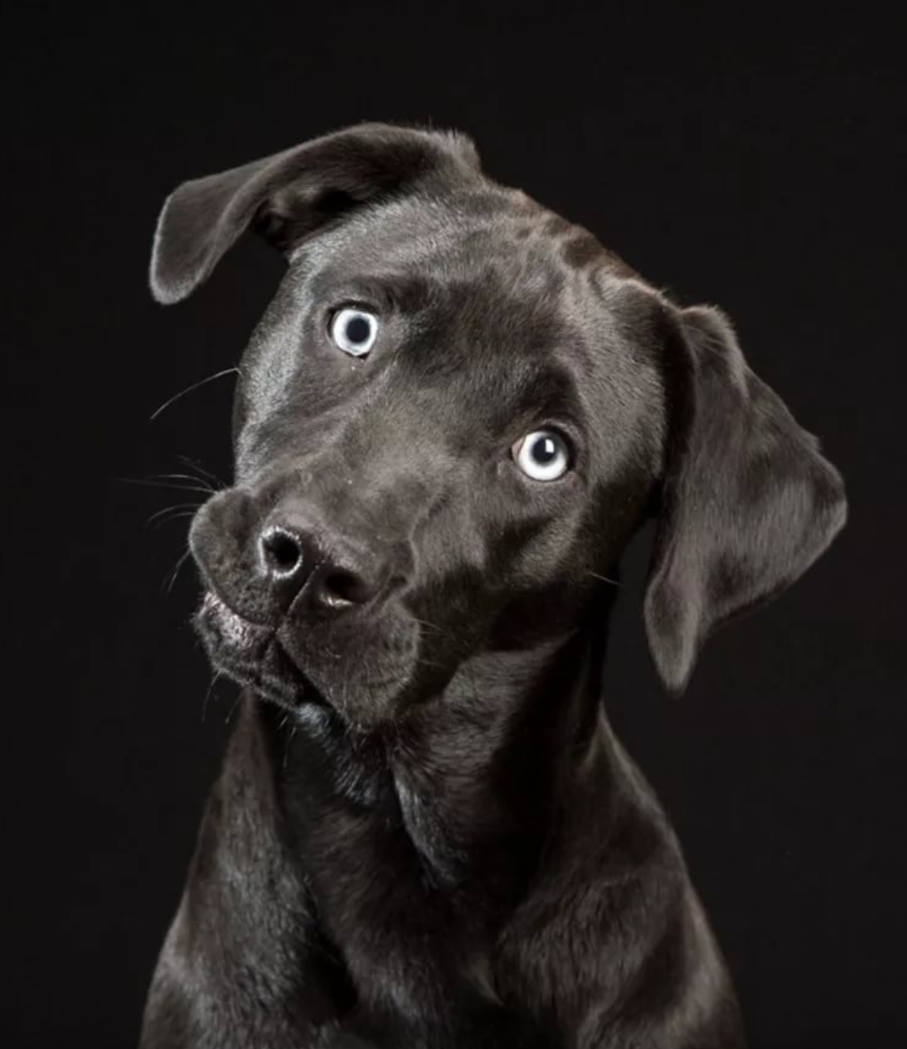

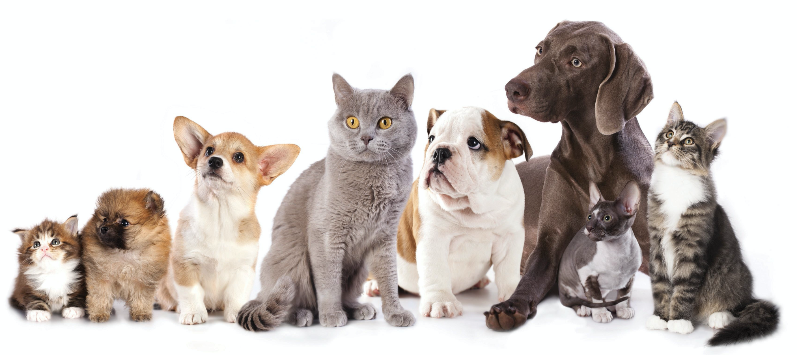
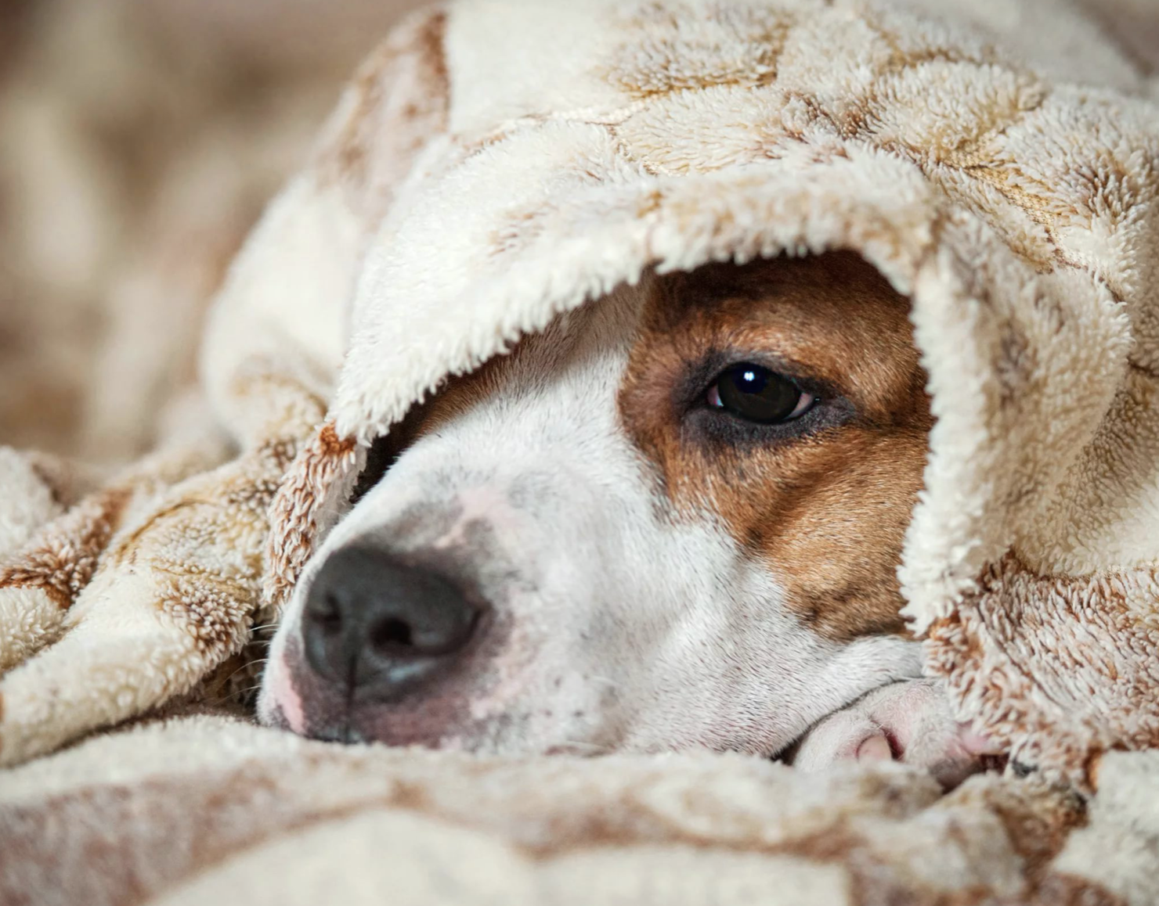
Cat/dog model task difficulties

Slide 14
Это не ради фана
Распознавание брака на деталях
Распознавание появления конкретного человека
Много чего еще
Оказывается, отделить кошечек от собак — очень сложно

Slide 15
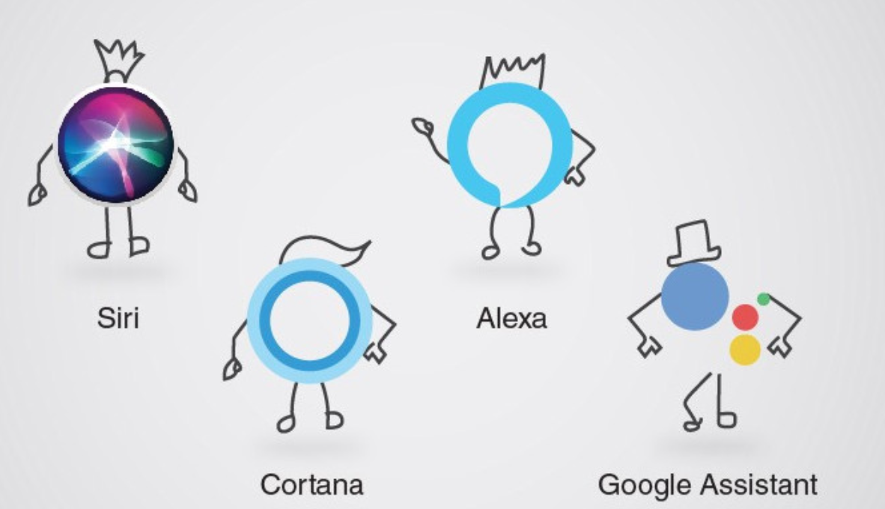
Еще задачи
Распознавание речи (уже говорили) + Alice

Slide 16
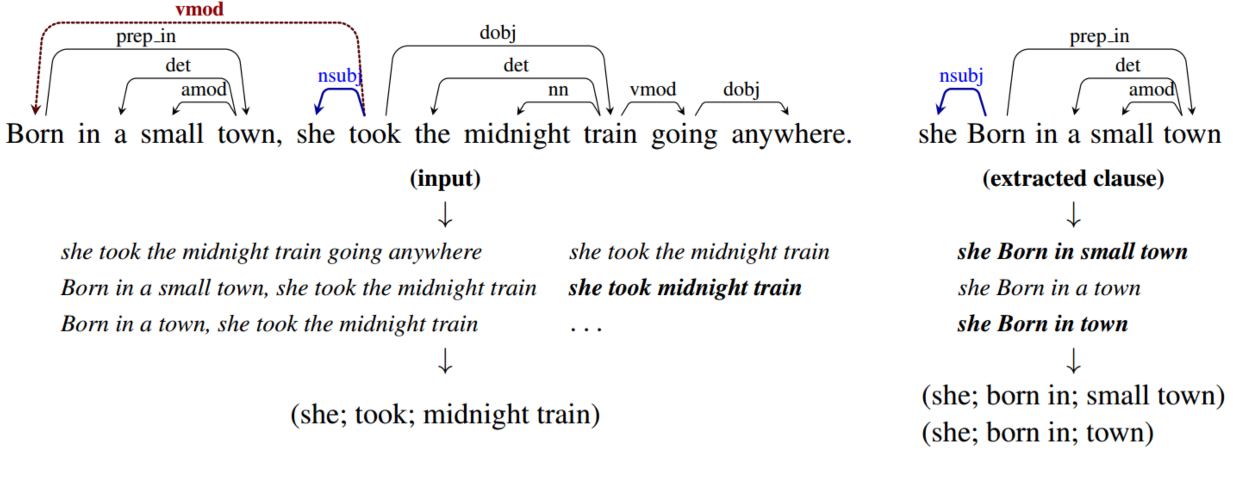
Еще задачи
NLP, в частности, машинный перевод

Slide 17
Универсальность
Оказывается, что в НС все неплохо: можно с одними и теми же архитектурами «прыгать» между задачами, и, тем самым, быть универсальным «решателем»
Но чем же отличается DL от классического ML?

Slide 18
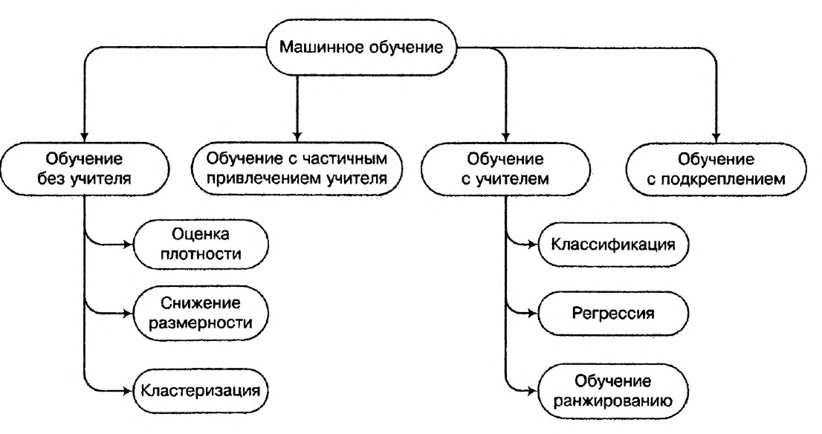

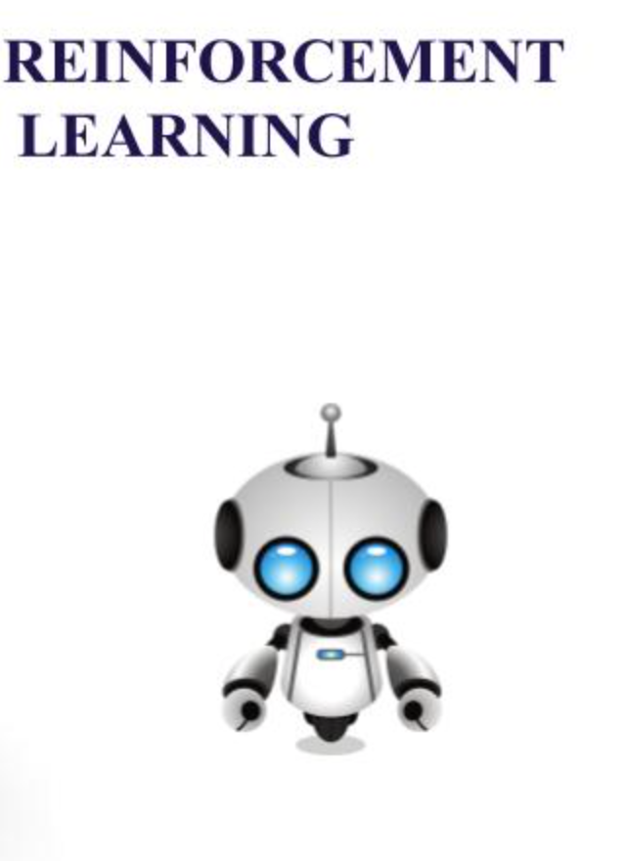
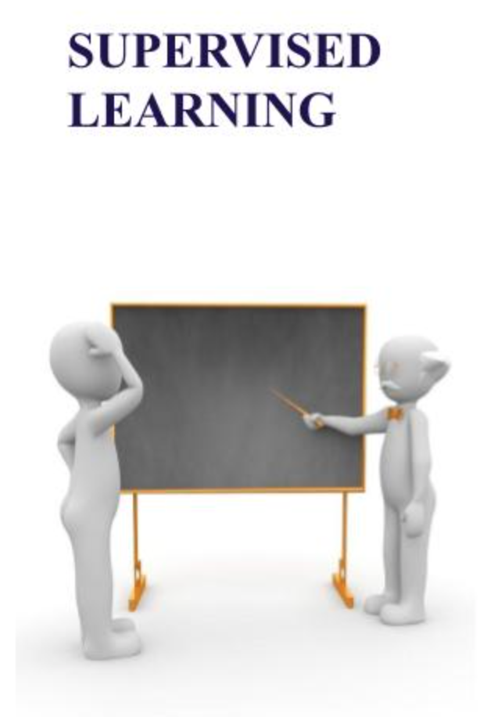
Известная картинка

Slide 19
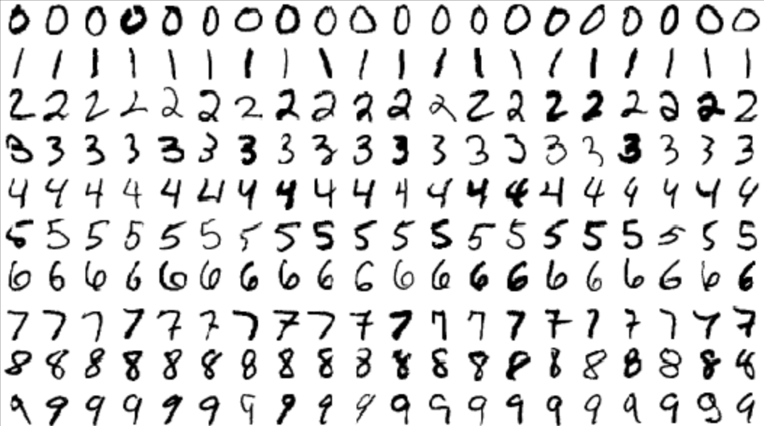
Набор данных в ML
Supervised ML: имеем какой-то набор данных
выделили как-то фичи (features), лэйблы (labels)
выбрали какой-то алгоритм (logistic regression, SVM, DT, …)
скормили данные алгоритму, нашли веса (параметры)
вперед, к предсказаниям!
MNIST (32x32)
Что будет фичами?

Slide 20
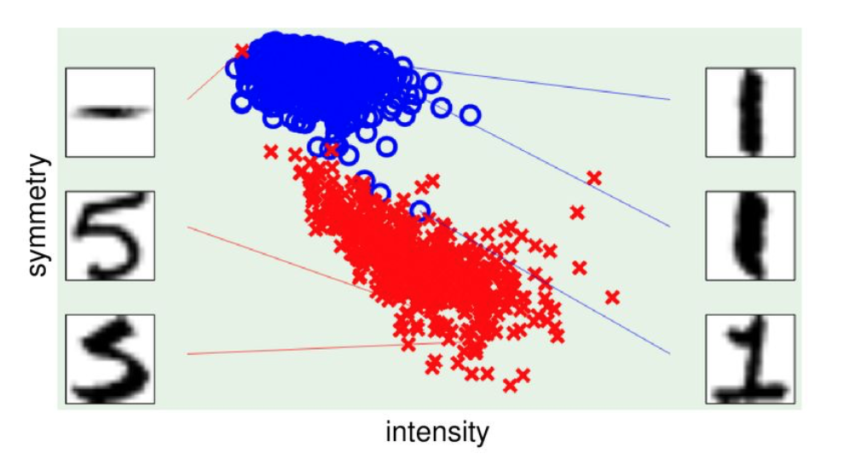

MNIST
Например:
интенсивность (насколько жирная)
симметричность

Slide 21
MNIST
Например:
как выбрать алгоритм?
как выбрать фичи?

Slide 22
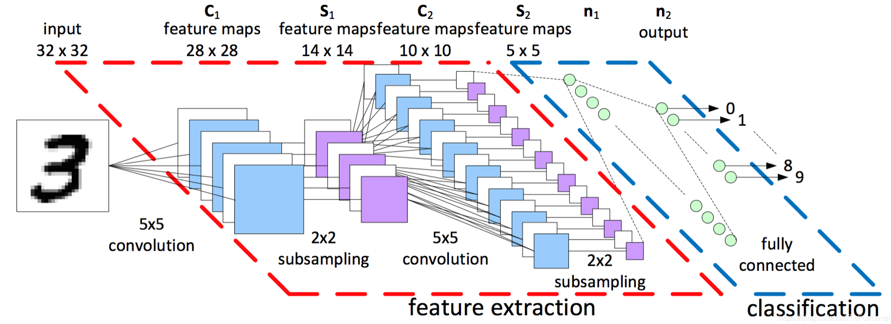
Feature engineering
Выбор тех или иных признаков — это, так называемый, feature engineering. Мы хотим добиться в этом автоматизма

Slide 23
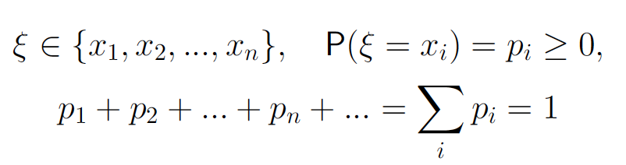
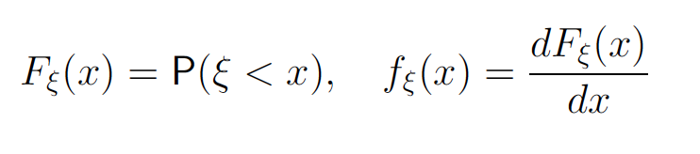
Что стоит за аппаратом НС: случайные величины
Хочется, чтобы в голове после теории вероятностей остались следующие моменты:
бывают дискретные случайные величины
бывают абсолютно непрерывные случайные величины

Slide 24
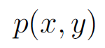
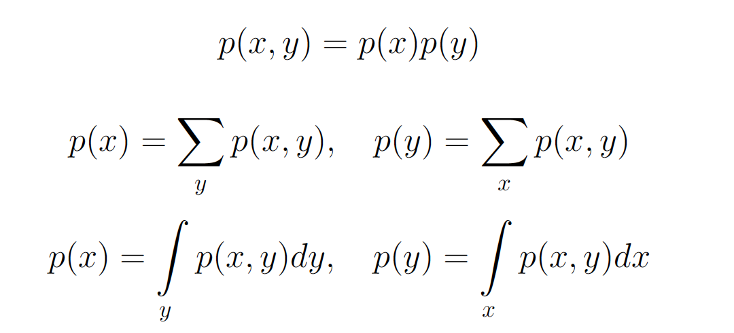
Что стоит за аппаратом НС: совместное распределение
Важное понятие — понятие совместного распределения.
Совместная вероятность — вероятность вероятность одновременного наступления событий
Независимость:
Маргинализация:

Slide 25
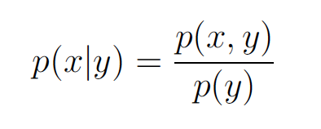
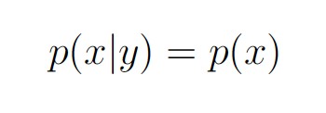
Что стоит за аппаратом НС: условная вероятность
Условная вероятность: вероятность наступления одного события, если известно, что произошло другое
Понятно, что теперь можно определить независимость и так:

Slide 26
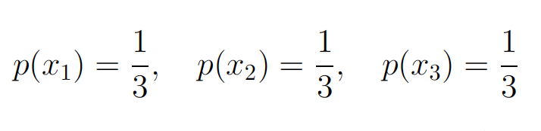
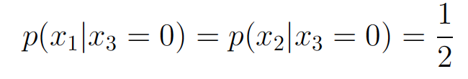
Парадокс Монти-Холла
Пусть имеется три одинаковых шкатулки. В одной из них лежат деньги, а в других — нет. Вы наугад выбираете одну шкатулку, после чего ведущий открывает не выбранную игроком пустую шкатулку и предлагает вам поменять свой выбор. Имеет ли смысл менять выбор?
Предположим, что ведущий открыл одну из двух шкатулок до нашего выбора, тогда

Slide 27
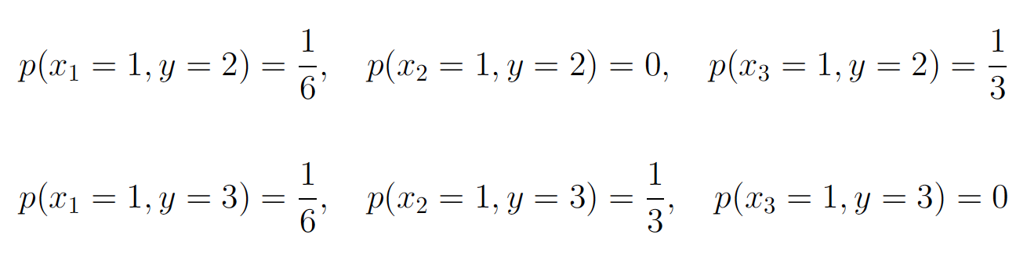
Парадокс Монти-Холла
А что на самом деле? Ведущий открывает ту пустую шкатулку, которая не выбрана игроком. Значит, события «какую из шкатулок открыть» и «лежат ли деньги в выбранной шкатулке» — зависимые.
Пусть выбрана первая шкатулка, там лежат деньги

Slide 28
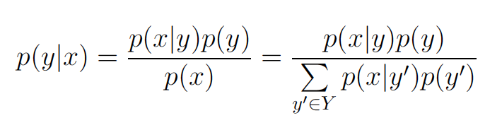
Теорема Байеса
Пусть некий тест на некоторую страшную болезнь имеет вероятность успеха 0.95 — то есть как вероятность ложного срабатывания (1 род), так и вероятность пропуска больного (2 род) равна 0.05. Пусть болезнь имеется у 1% опрошенных.
Пусть теперь человек получил положительный результат теста. Какова вероятность, что человек действительно болен?

Slide 29
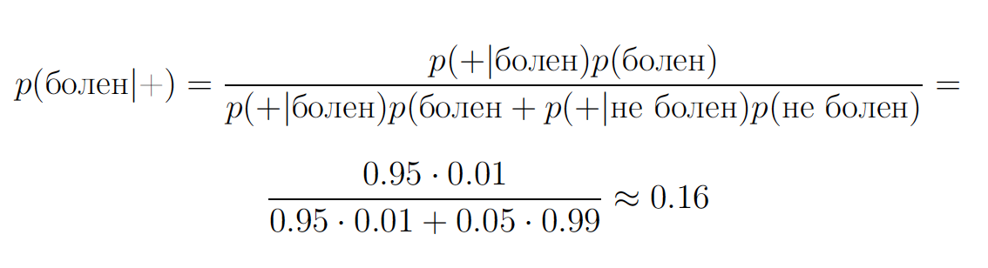
Теорема Байеса
Пусть некий тест на некоторую страшную болезнь имеет вероятность успеха 0.95 — то есть как вероятность ложного срабатывания (1 род), так и вероятность пропуска больного (2 род) равна 0.05. Пусть болезнь имеется у 1% опрошенных.
Пусть теперь человек получил положительный результат теста. Какова вероятность, что человек действительно болен?

Slide 30
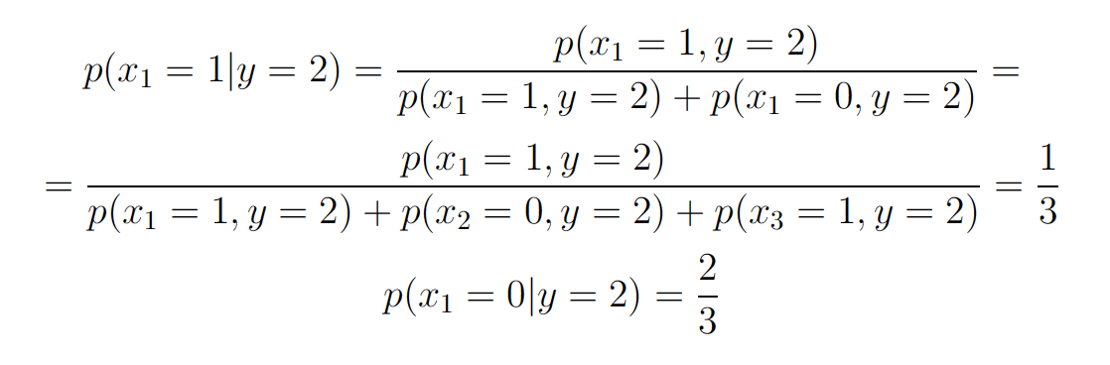
Парадокс Монти-Холла

Slide 31
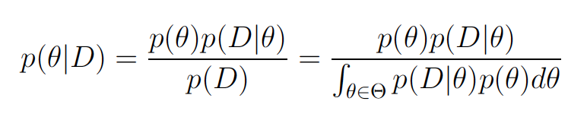
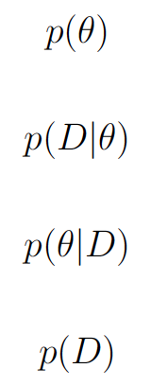
Теорема Байеса в МО
априорная вероятность (prior probability)
правдоподобие (likelihood)
апостериорная вероятность (posterior probability)
вероятность данных (evidence)
В МО по данным мы пытаемся подобрать параметры, наилучшим образом описывающие данные

Slide 32
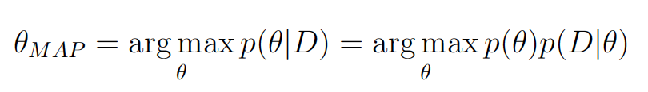
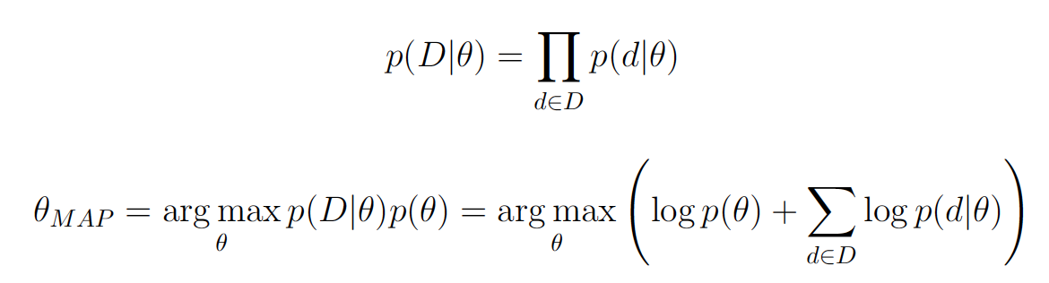
Теорема Байеса в МО
В МО по данным мы пытаемся подобрать параметры, наилучшим образом описывающие данные
Предполагая независимость, получим

Slide 33
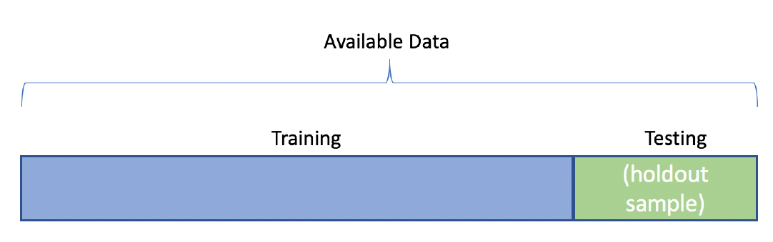
Обучение и переобучение в МО
Обучение модели — процесс опасный:
проверять модель на обучающем множестве — плохая идея
слишком часто проверять модель на тестовом множестве — плохая идея

Slide 34
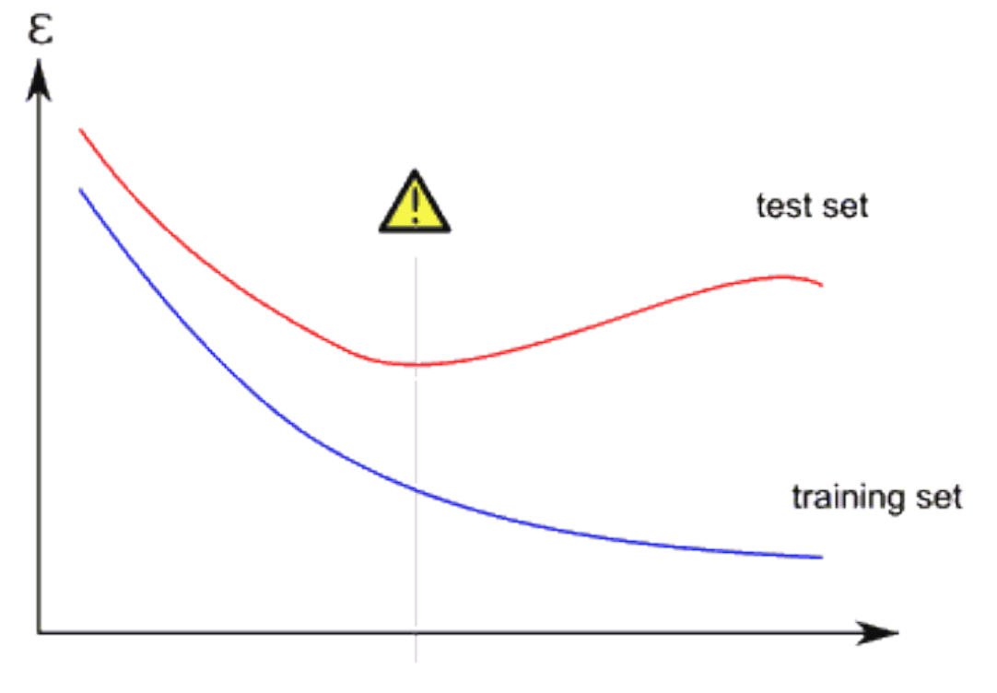
Обучение и переобучение в МО
Важно понимать что-то про моменты остановки

Slide 35
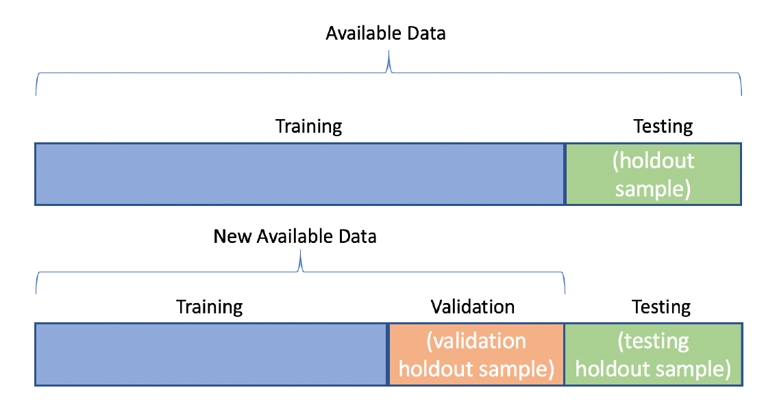
Обучение и переобучение в МО
Разумнее делить набор данных, скажем, на 3 части

Slide 36
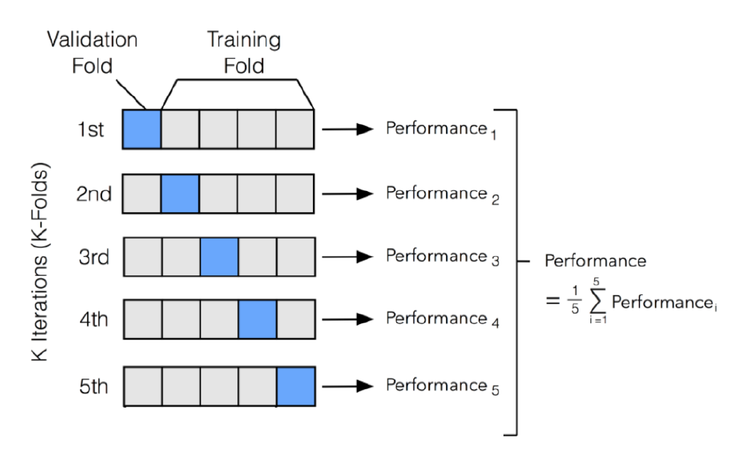
К-блочная валидация
Полезным бывает так называемая К-блочная кросс-валидация. Например, оно позволяет устранить проблему неравномерности вхождений в тренировочную-тестовую части

Slide 37
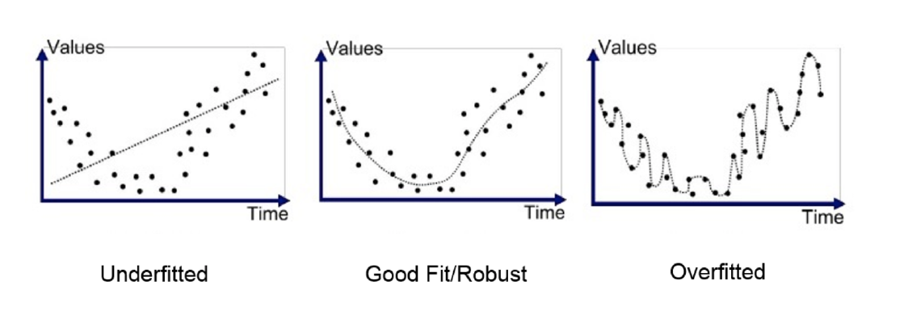
Переобучение в МО
Один из возможных выходов — использование регуляризаторов

Slide 38
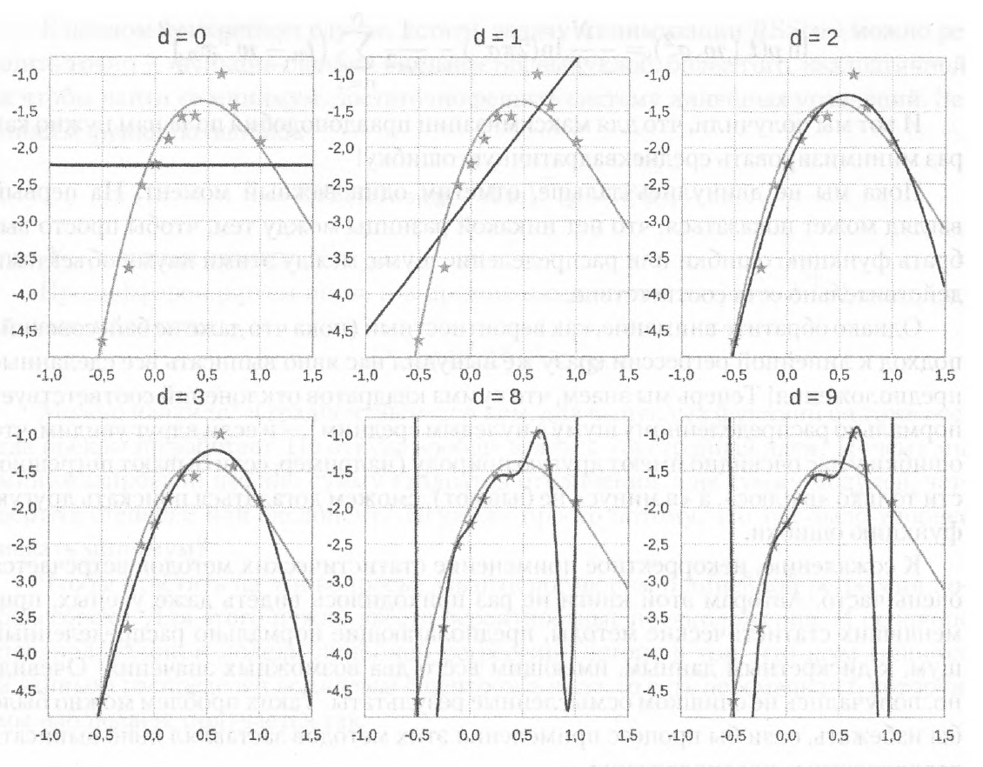
Переобучение в МО

Slide 39
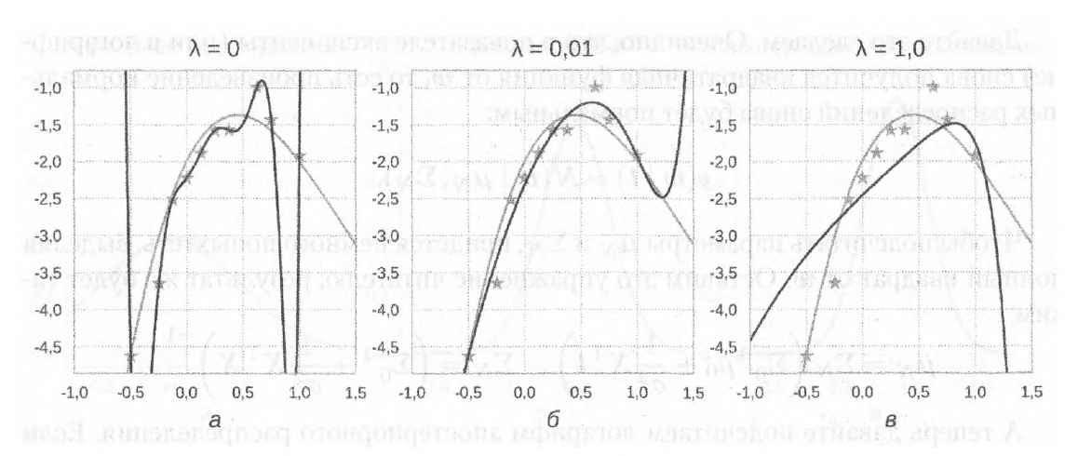
Переобучение в МО

Slide 40
Лабораторная работа 1
https://colab.research.google.com/drive/1QxLTmfry5ntcFZOIhG5EEyA3GK6NW7KS

